Slide 1
～男女平等意識を高める校内短時間研修～
７ なぜ、学校で男女平等教育を推進する必要があるのか
８ 男女平等教育の具体的な実践について
本日の研修内容 約18分
（１）埼玉県の男女共同参画の現状 3分
（２）男女平等教育の取組 3分
（３）協議 10分
（４）発表 2分
埼玉県 男女平等教育推進委員会
Notes:
本日の短時間研修
「７ なぜ、学校で男女平等教育を推進する必要があるのか」
「８ 男女平等教育の具体的な実践について」ということで、
内容については御覧のとおりです。
（１）埼玉県の男女平等参画の現状 3分
（２）男女平等教育の取組 3分
（３）協議 10分
（４）発表 2分

Slide 2
７ なぜ、学校で男女平等教育を推進する必要があるのか
(１) 埼玉県の男女共同参画の現状
『埼玉県男女共同参画基本計画（令和４年度～令和８年度）』における位置付け
◎基本目標Ⅳ 男女共同参画社会の実現に向けた基盤が整う
○Ⅳ－２ 男女共同参画の視点に立った教育・学習の充実
☆施策の基本的な方向
出典：『埼玉県男女共同参画基本計画（令和４年度～令和８年度）』令和４年３月埼玉県県民生活部 人権・男女共同参画課
①男女共同参画の視点に立った男女平等教育の推進
・学校教育における男女平等教育の推進
・女性学・ジェンダー学を含む男女共同参画に関する調査・研究などの充実
・教職員などに対する意識啓発及び研修の充実
②男女共同参画の視点に立った家庭教育の促進
・男女共同参画の視点に立った家庭・地域教育の推進
・家庭教育に関する情報提供や学習機会の充実
Notes:
なぜ、学校で男女平等教育を推進する必要があるのか？【背景】
日本では長く「男は仕事、女は家庭」という固定的な価値観が根強く、無意識のうちに子どもへ性別による役割意識が押し付けられやすい状況があります。
そのため学校は、こうした思い込みをほぐし、子どもが性別にとらわれず自由に将来を選べるようにする重要な場となっています。学校教育では、男女が互いの人格や個性を尊重し、性別に関係なく自分の能力を発揮し主体的に行動できるようにすることが求められています。
埼玉県の「男女共同参画基本計画（令和4年度～8年度）」でも、学校は男女共同参画の意識を育てる重要な場であると位置づけられ、 人権尊重を基盤とした男女平等観の形成を進めるため、男女共同参画の視点に立った教育を推進することが明確に示されています。
男女共同参画社会の実現のためには、男女共同参画の意義を理解することが不可欠であり、そのために学校・家庭・地域における教育・学習の果たす役割は大きくなっています。
基本計画では、施策の基本的な方向性として、
①男女共同参画の視点に立った男女平等教育の推進
・学校教育における男女平等教育の推進
・女性学・ジェンダー学を含む男女共同参画に関する調査・研究などの充実
・教職員などに対する意識啓発及び研修の充実
②男女共同参画の視点に立った家庭教育の促進
・男女共同参画の視点に立った家庭・地域教育の推進
・家庭教育に関する情報提供や学習機会の充実

Slide 3
７ なぜ、学校で男女平等教育を推進する必要があるのか
(１) 埼玉県の男女平等参画の現状
『埼玉県男女共同参画基本計画（令和４年度～令和８年度）』における位置付け
◎基本目標Ⅳ 男女共同参画社会の実現に向けた基盤が整う
○Ⅳ－2 男女共同参画の視点に立った教育・学習の充実
☆施策の基本的な方向
出典：『埼玉県男女共同参画基本計画（令和４年度～令和８年度）』令和４年３月埼玉県県民生活部 人権・男女共同参画課
③男女共同参画を推進し多様な選択を可能とする学習の推進
・男女共同参画に関する学習機会の充実
・人材の育成
・女性のキャリア形成支援
・キャリア教育の推進
Notes:
③男女共同参画を推進し多様な選択を可能とする学習の推進
・男女共同参画に関する学習機会の充実
・人材の育成
・女性のキャリア形成支援
・キャリア教育の推進
を基本的な方向性としています。

Slide 4
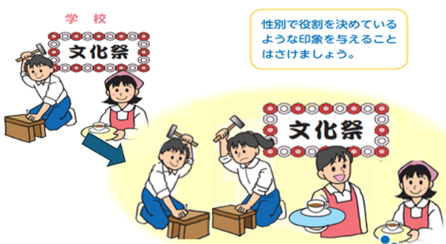



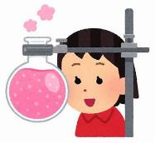
８ 男女平等教育の具体的な実践について
・生徒会や委員会活動など性別で役割等を分けない。
・名簿や整列の順を名前の順にする。
など、男女平等を意識し、改善が進んでいる
学校もあります！
（２）男女平等教育の取組
〇教職員に関する取組
児童生徒の指導・支援に当たる教職員が、男女共同参画について認識を深め、協力体制を確立することが男女平等教育を進める上で重要です。男女平等教育や男女共同参画に関する研修を一層充実させ、教職員の意識改革を図ることが求められます。
理科の実験と記録を
性別で分けない。
全員が実験と記録を
交代で行う。
性別で役割を決めているような印象を与えることはさけましょう。
Notes:
（2）男女平等教育の取組について
教職員に関する取組について、児童生徒の指導・支援に当たる教職員が、男女共同参画について認識を深め、協力体制を確立することが、男女平等教育を進める上で重要です。男女平等教育や男女共同参画に関する研修を一層充実させ、教職員の意識改革を図ることが求められます。
男女平等教育は、人権教育の視点に立って、児童生徒の発達の段階に応じて、推進体制、指導方法、環境づくりの面で改善を図り、あらゆる教育活動を通して進めていく必要があります。
特に環境づくりについては、教職員自身の男女平等意識が、児童生徒にとって重要な学習環境と言えます。教職員の固定的なものの見方や考え方は、知らず知らずのうちに児童生徒に影響を及ぼすこともあるため、日常の教育活動で点検し、見直すことが必要です。
学級等の係分担や行事の際の役割などにおいて、「男子は力仕事・運搬作業」「女子は清掃・受付」のように、性別で決められることがあります。
性別にかかわらず児童生徒がその個性と能力を十分に発揮できるようにするためには、アンコンシャス・バイアスにとらわれない役割分担を考えていく必要があります。
男女が、性別にかかわりなく個人として尊重され、その個性と能力を十分に発揮する機会が確保されることは、男女共同参画社会の目指すところです。
したがって、教育活動においても、特別な理由もなく男女のどちらかが優先して扱われていないかを確認するなど、男女が平等に扱われ、対等な関係で責任も負い、それぞれの個性や能力を高め、可能性を広げる指導が必要です。
例）×理科の実験は男子が行い、女子が記録をする。
○全員が実験と記録を交代で行う。
児童生徒を希望や興味・関心、性別等により、グループ分けして活動させることはよくあることです。
その際、性別によるグループ分けはよく使われている方法ですが、性別で分ける必要のない場合にも用いられていることがあります。
もちろん、性別のグループ分けが必要な場合もありますし、あえて性別のグループ分けをした方が効果的な場合もあります。
グループ分けをする際には、学習の目的を達成できるか、内容に適しているか、児童生徒の実態に即しているかなど、活動ごとに考える必要があります。
例）×文化祭準備の際のグループ分けでは、男子が力仕事、女子はコーヒーの提供を行う。
○文化祭準備の際のグループ分けでは、全員の希望を聞き、話合いで役割を決める。
×掃除の役割分担 トイレ掃除は男子2名、女子2名 教室掃除は男子4名、女子4名
○掃除の役割分担 トイレ掃除は男子2名、女子2名 教室掃除は8名（男女で分ける必要がないため）≪★クリック≫
・生徒会や委員会活動など性別で役割を分けない。
・名簿や整列の順を名前の順にする。 など、男女平等を意識し、改善が進んでいる学校もあります。

Slide 5
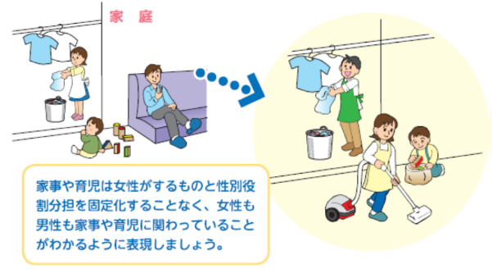
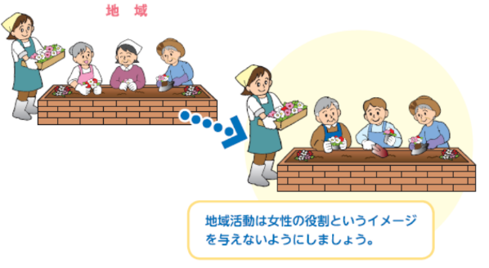
８ 男女平等教育の具体的な実践について
（２）男女平等教育の取組
〇家庭や地域社会に関する取組
保護者や周囲の人々の意識は、児童生徒の考え方や行動に大きな影響を与えます。男女平等教育を推進する上で、保護者や地域社会の理解と協力が重要です。
Notes:
家庭や地域社会に関する取組について、保護者や周囲の人々の意識は、児童生徒の考え方や行動に大きな影響を与えます。男女平等教育を推進する上で、保護者や地域社会の理解と協力が重要です。

Slide 6
（３）協 議・（４）発 表
協議テーマ：先生方が実践していることや意識していること、修正できそうなこと
POINT ・「学校ではどのような男女平等教育の取組を行っているか？」
・「学校が男女平等について、保護者や地域社会の理解と協力を得るためには、どのよ
うなことが考えられるか？」
Notes:
協議のテーマとして画面に出ているテーマについて先生方が実践していることや意識していること、修正できそうなことや、アイデア等を出し合ってみてください。
①学校ではどのような男女平等教育を行っていますか？ 男女混合名簿の使用や敬称をさんで統一するなど、実践していること、普段意識していることなどについて協議してください。
②学校から家庭や地域へ男女平等意識の啓発を行う手段・方法として、HP掲載や学校だより等のほかに、どのようなことが考えられますか？
それでは協議をスタートしてください。
（10分後）
時間になりましたのでそこまでにしてください。
協議ありがとうございました。
それでは2組に発表していただきたいと思います。
1組1分程度でお願いします。
発表者が発表したら拍手
ありがとうございました。続きまして・・・

Slide 7
以上で研修会を終了いたします。
お疲れ様でした。
内閣府男女共同参画局 男女共同参画週間のキャッチフレーズ 第20回（令和2年度）
テーマ:自分らしい人生を実現するために、時間をどう使っていくのか。家族や地域、社会はそれをどう後押しして
いくのか。それを社会全体で考えていくきっかけとなるキャッチフレーズ
最優秀賞
「そっか。いい人生は、いい時間の使い方なんだ。」 （大阪府 山野 大輔さん）
「ワクワク・ライフ・バランス」（島根県 松江市男女共同参画センター）
優秀賞
「人生の時間割は自分で作ろう。」（京都府 鈴木 恵美さん）
「みんなで支える 一人一人の「使える」時間」（神奈川県 浜口 直樹さん）
Notes:
以上で研修会を終了いたします。お疲れ様でした。

